Slide 1
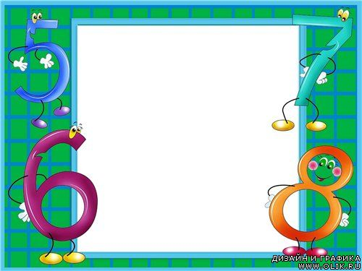
Matematika
2-sinf

Slide 2
Mavzu: Bir xonali sonlarning ko‘paytirish jadvali (14-dars. 83-bet)

Slide 3
Mustaqil topshiriqni tekshiramiz:
82-bet. 5-misol

Slide 4
5.
Bo‘sh kataklarni to‘ldiramiz.
(82-bet)
· = 20
10
2
10
· = 20
2
10

Slide 5
5.
Bo‘sh kataklarni to‘ldiramiz.
(82-bet)
6
· =
10
60
10
60
· =
6

Slide 6
Ko‘paytirishlarni jadvalda takrorlaymiz.
1.

Slide 7
2.
Ko‘paytmalarni taqqoslaymiz. (83-bet)
18
>
16
24
36
>
2 · 9 2 · 8 6 · 4 9 · 4
5
5
0
0
=
=
5 · 1 1 · 5 7 · 0 0 · 10

Slide 8
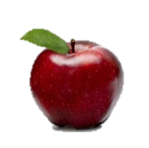
3-masala
Bo‘sh qutining massasi 3 kg. Uning ichiga 12 kg olma va 2 kg nok joylandi. Quti bilan birga mevalarning massasi qancha?
Yechish:
1) 12+2=14 (kg) – meva
?
2) 3+14=17 (kg) – jami
Javob: jami massa 17 kg.

Slide 9
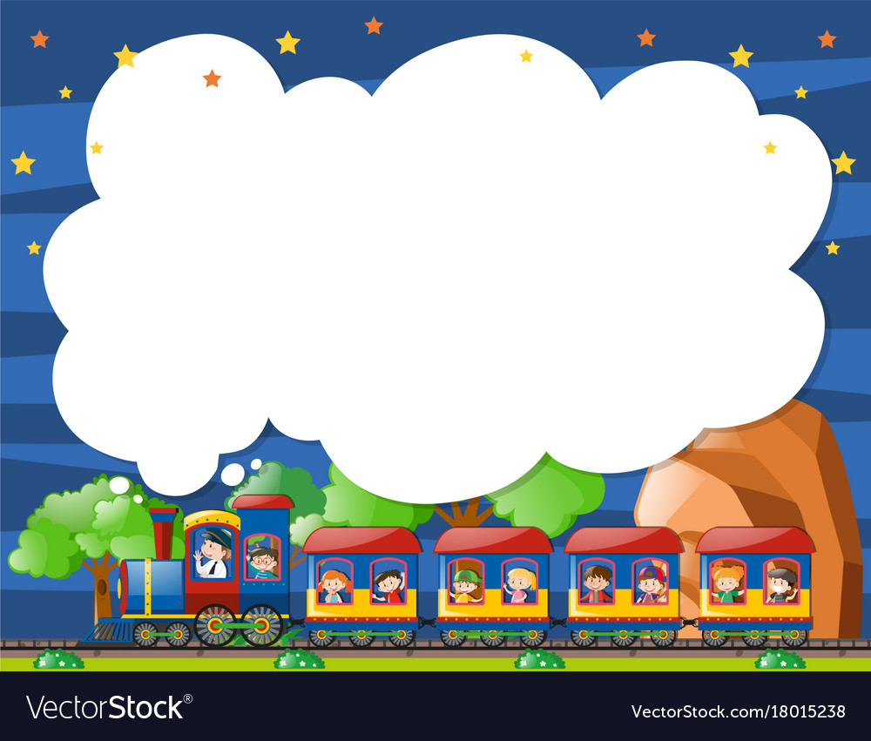
Mustaqil topshiriq:
83-bet. 4-misol

Slide 10
4.
Bo‘yalgan katakchalar sonini topamiz. (83-bet)
4 · = 12
3
· =
· =
· =

Slide 11
E’tiboringiz
uchun rahmat!

